Slide 1
Heimtextil
Paris Deco Off
2019
Бренды
Masureel
Eijffinger
ARTE
Orac Decor
Тренды

Slide 2

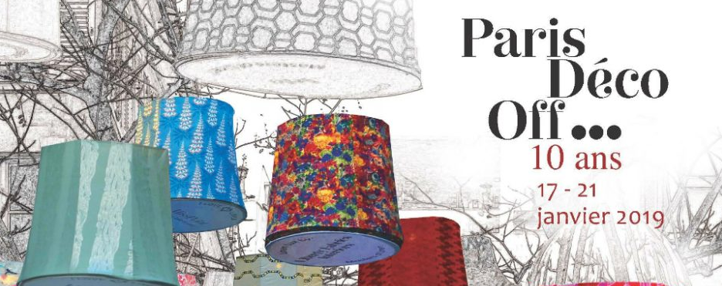

Slide 3
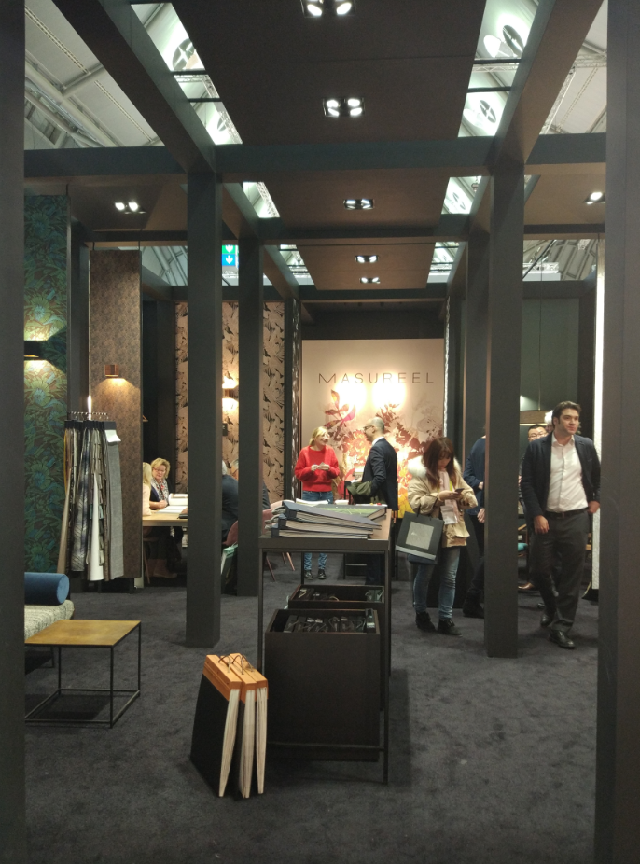
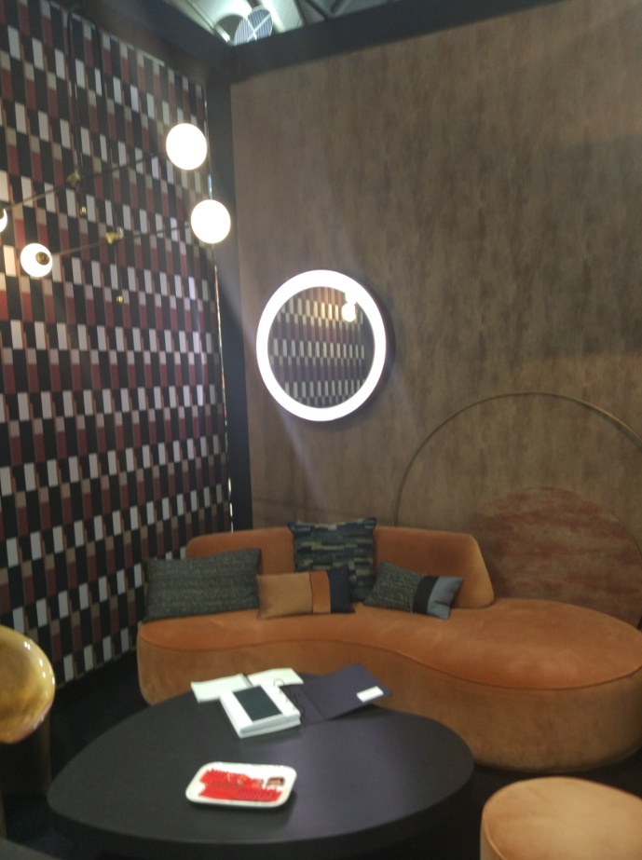
Masureel

Slide 4
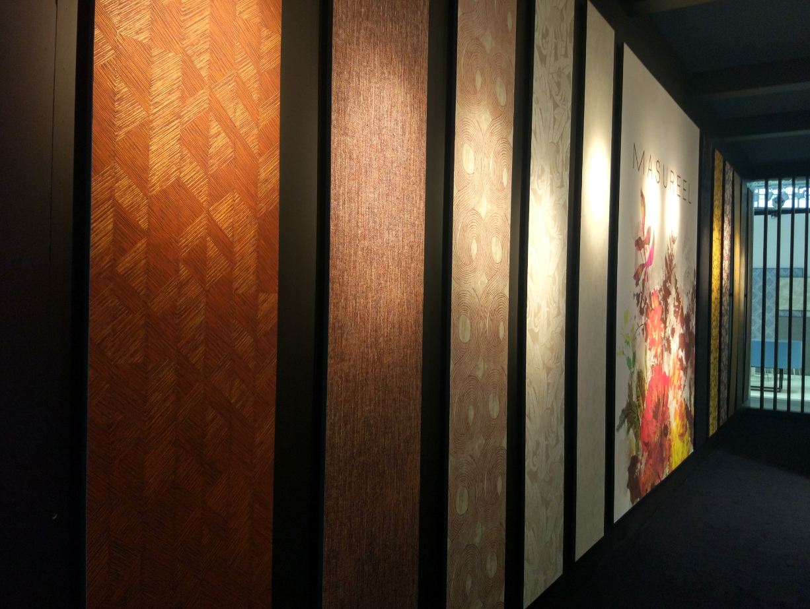

Slide 5
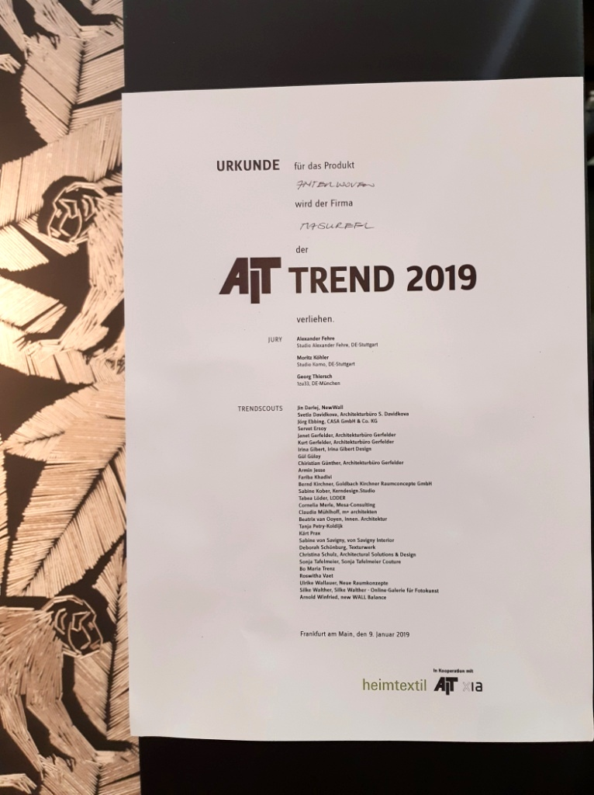
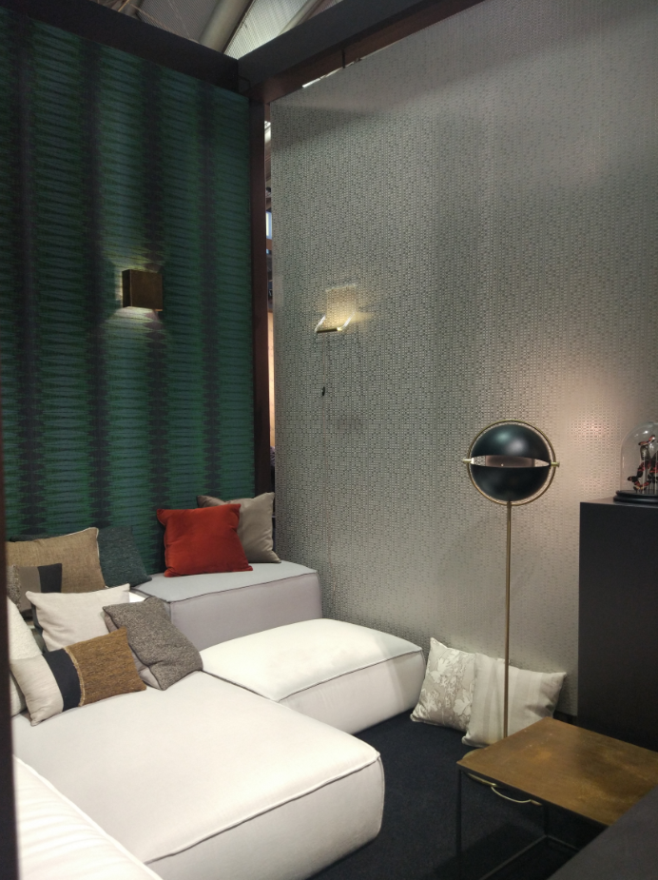
Best Heimtex 2019 booth

Slide 6
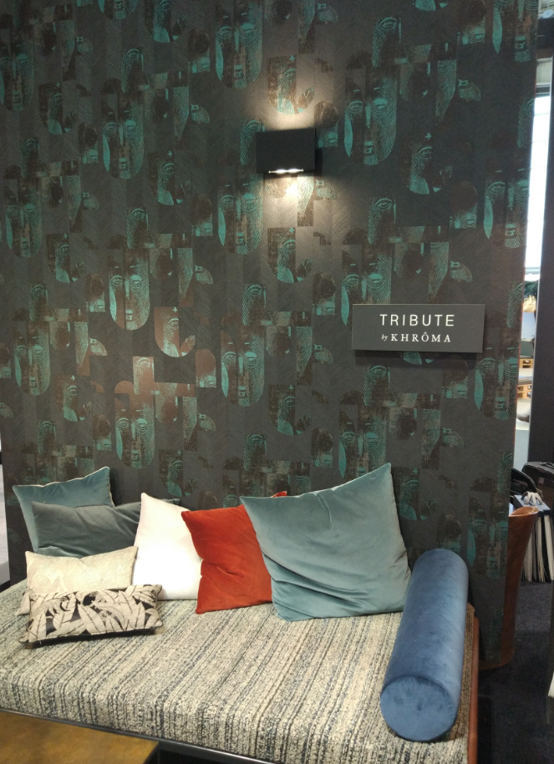
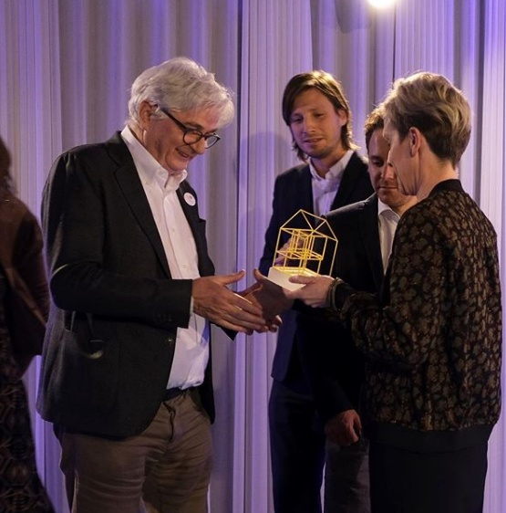
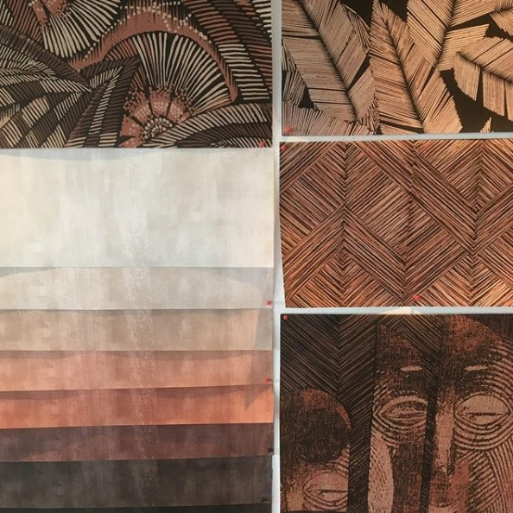

Slide 7
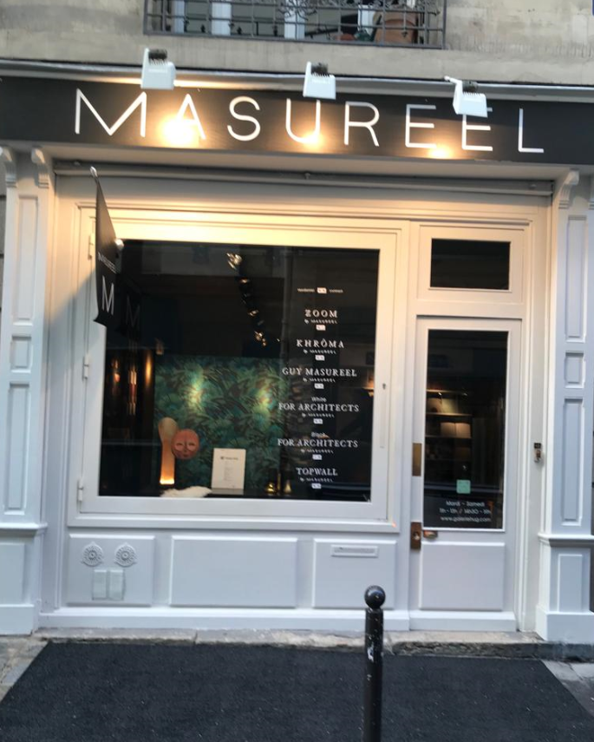
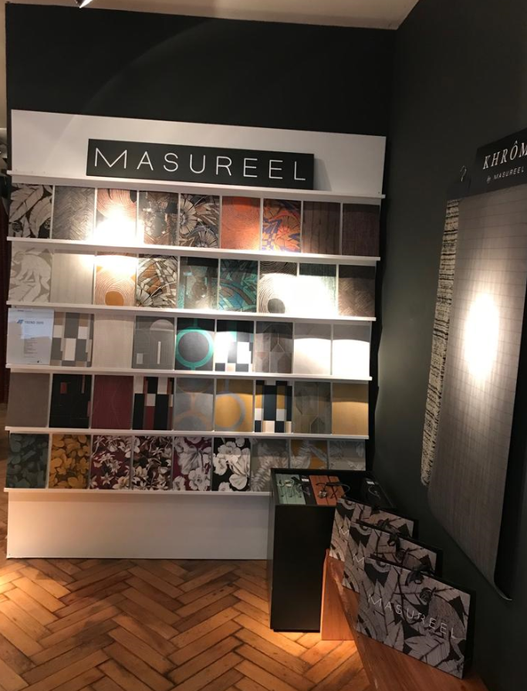
Paris Deco Off 2019

Slide 8
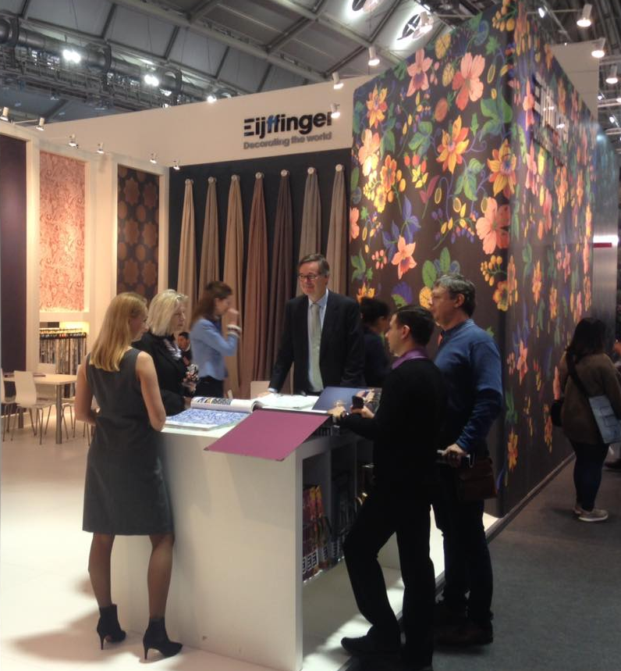
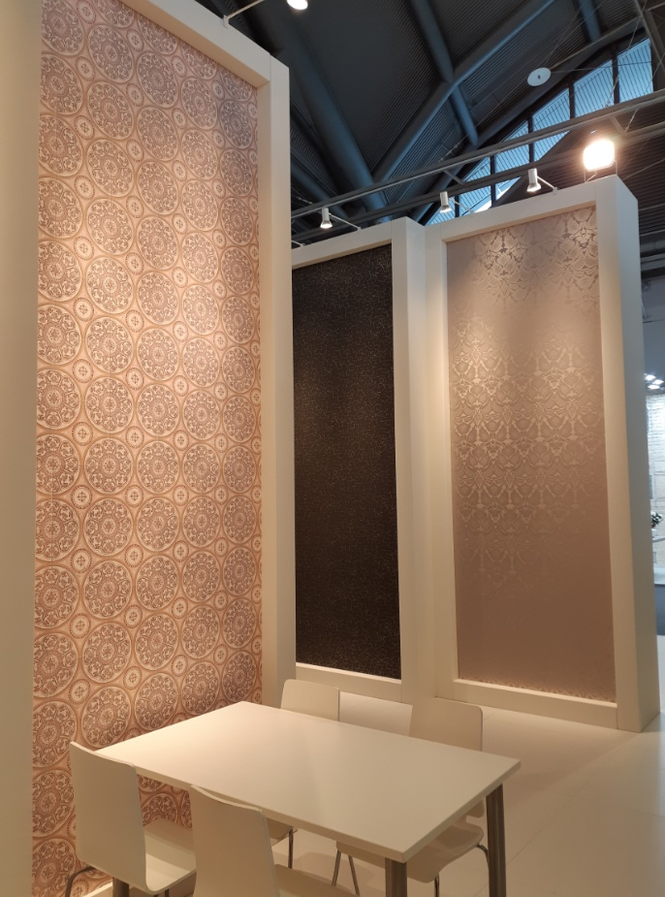
Eijffinger

Slide 9
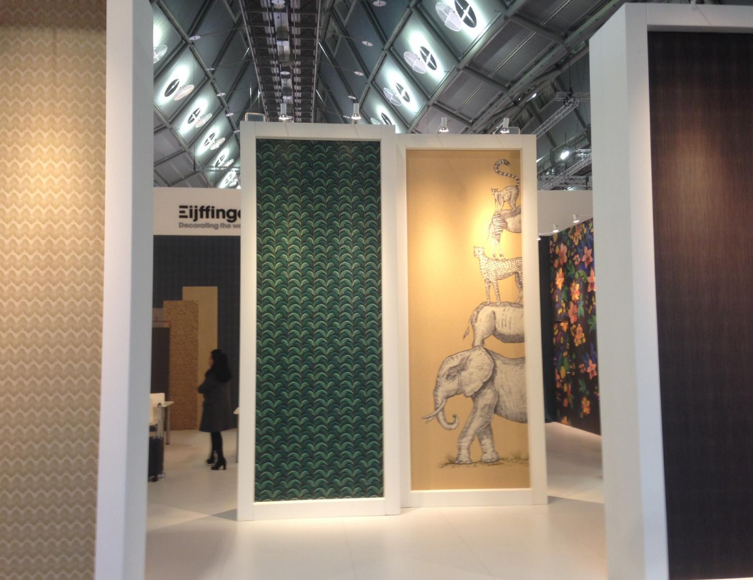

Slide 10
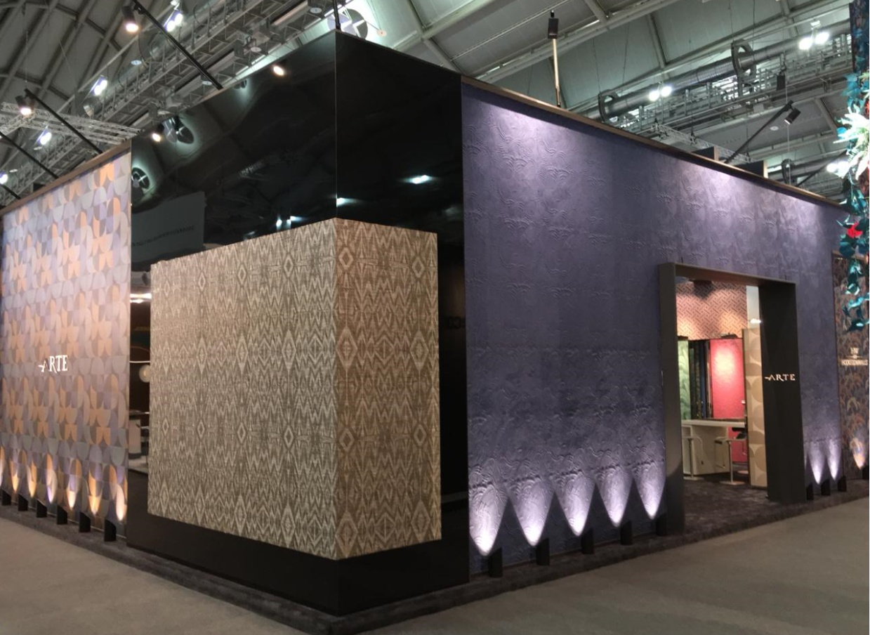
ARTE

Slide 11
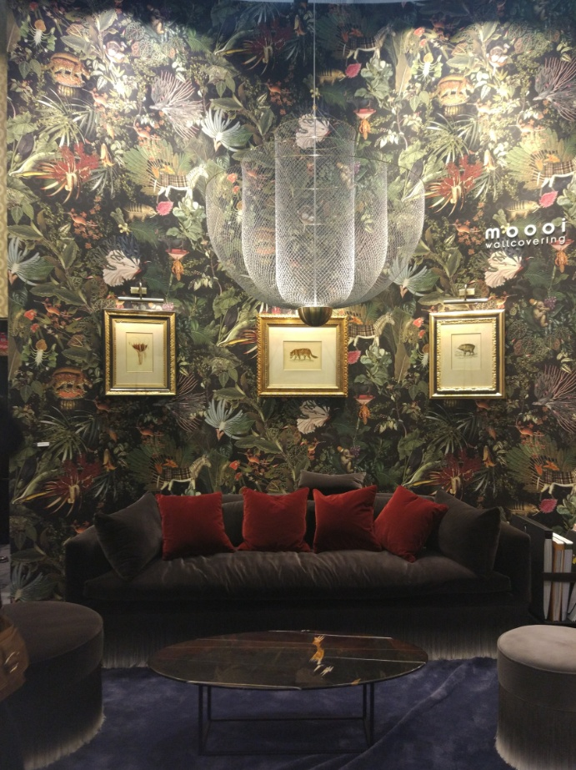
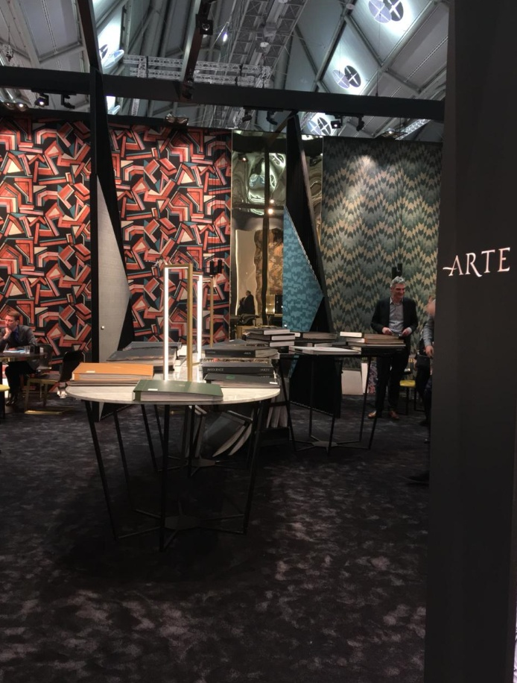

Slide 12
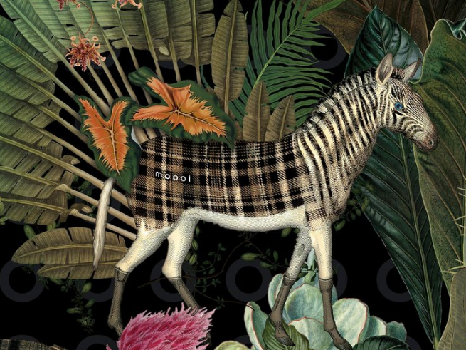
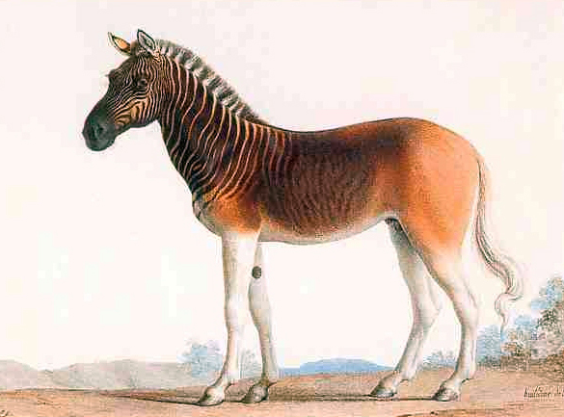
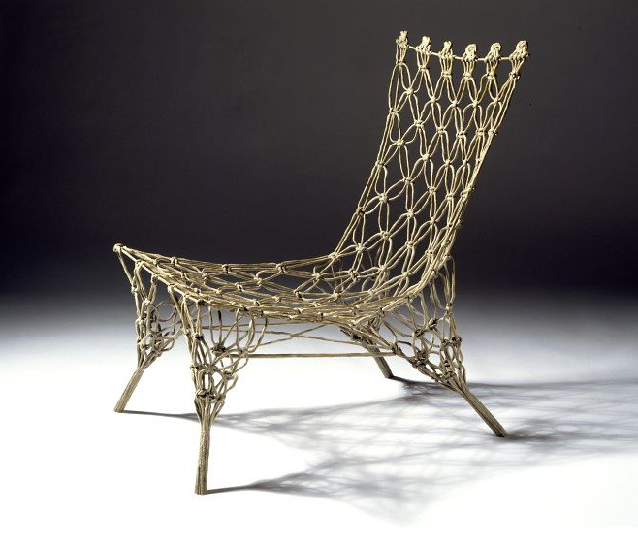
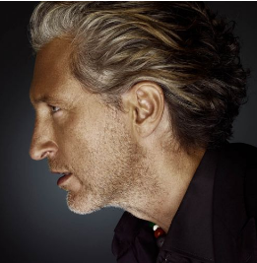
Moooi
Marcel Wanders

Slide 13
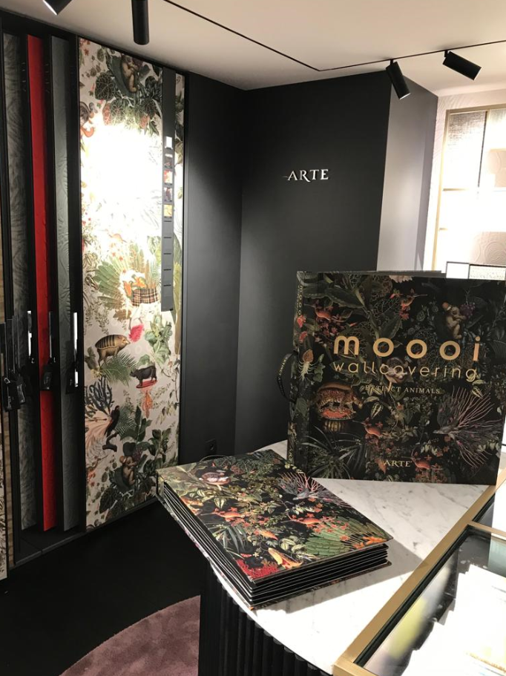
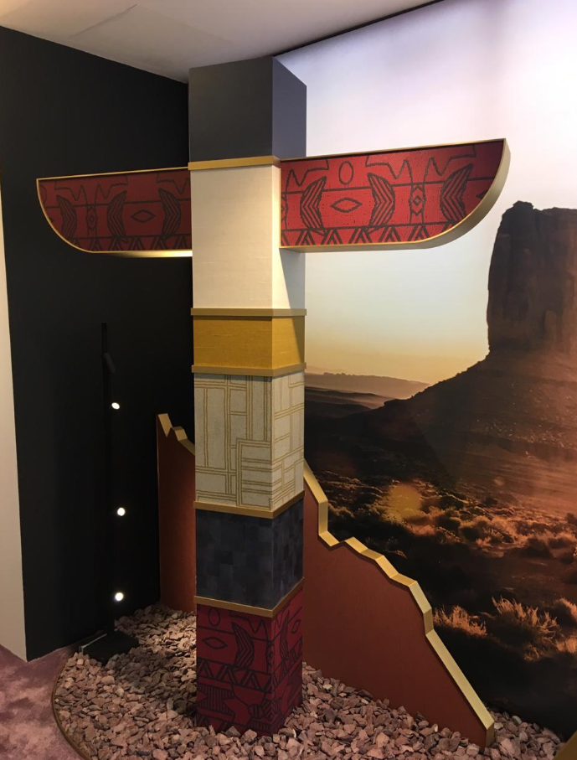
Paris Deco Off 2019

Slide 14
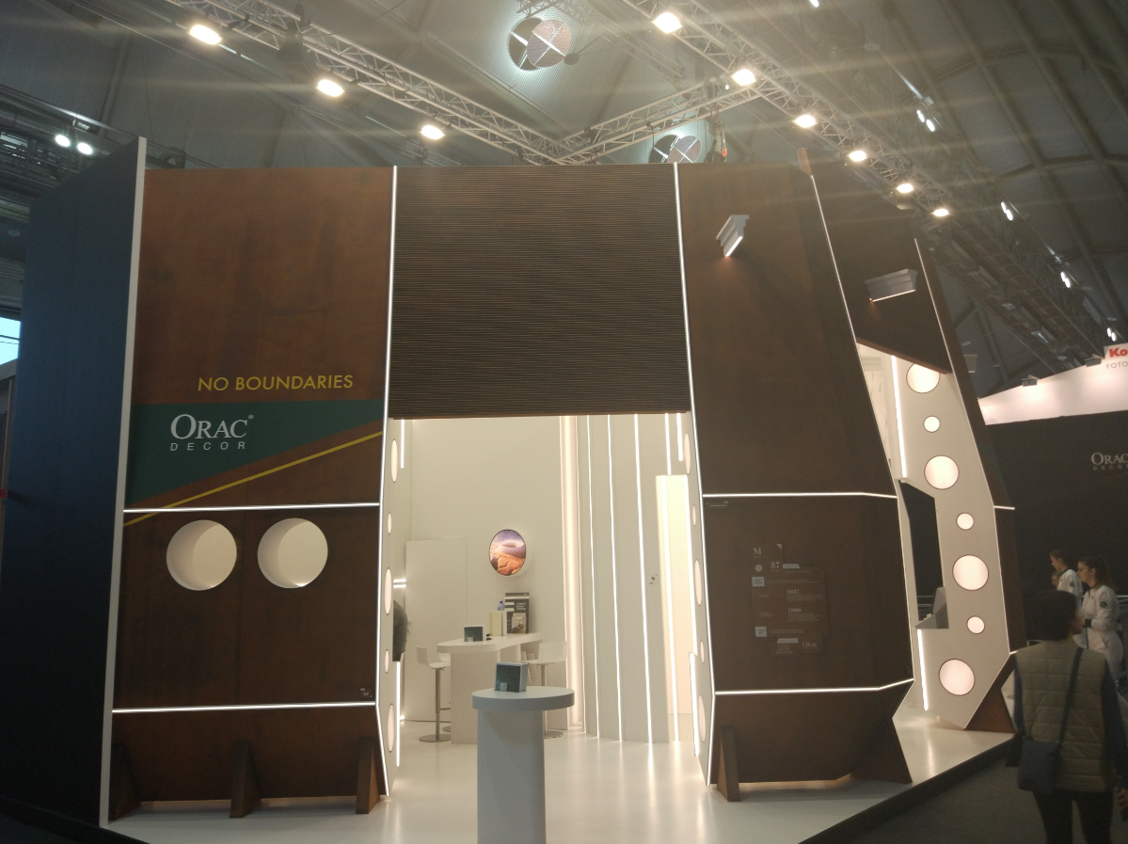
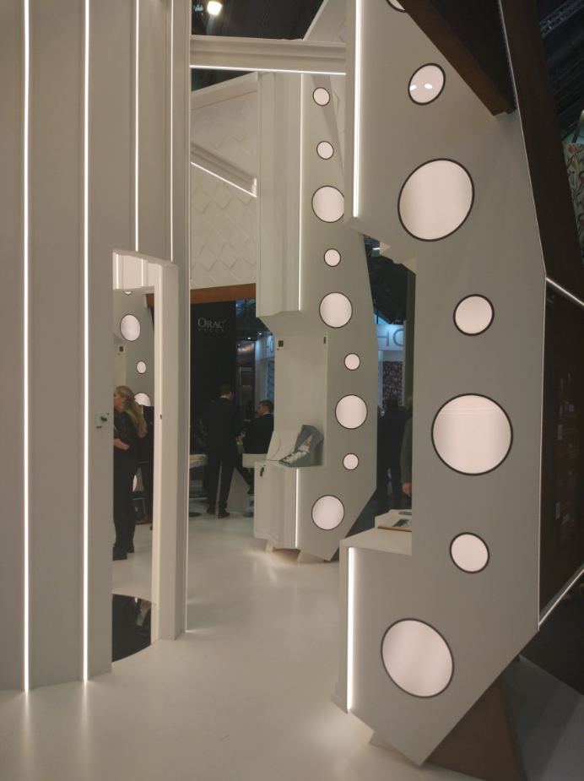
Orac Decor

Slide 15
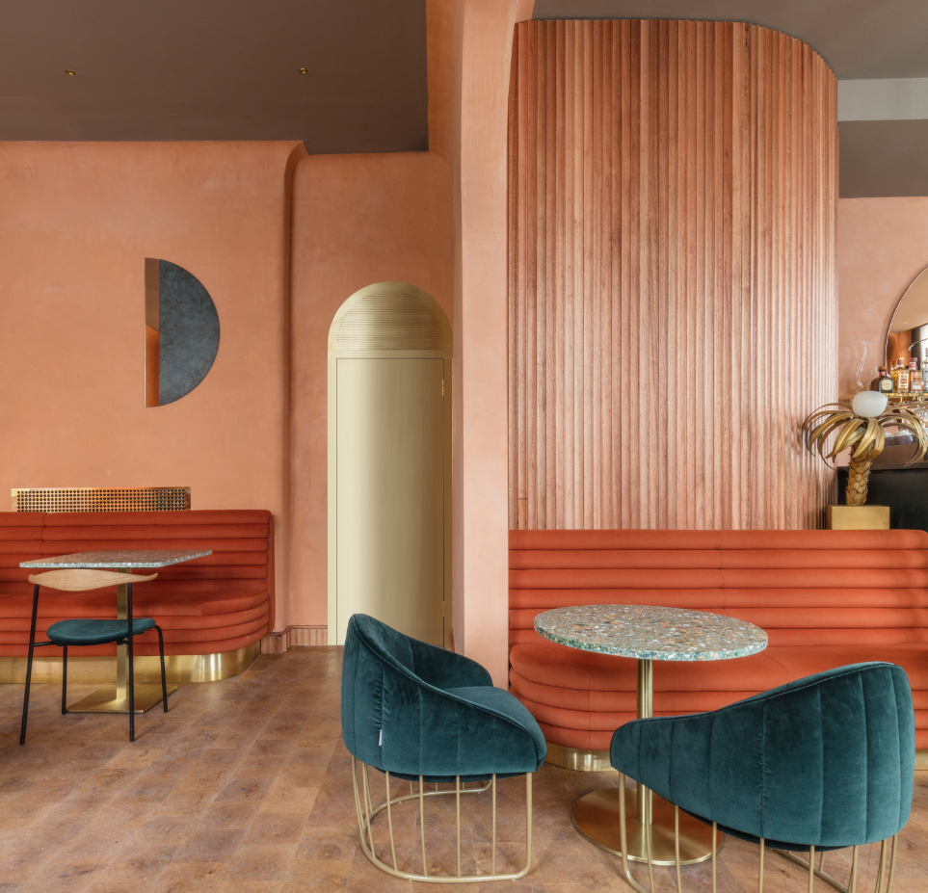
Тренды 2019
Стремление к утопии
Цвета
Природные мотивы
Тропики, растения, животные
Цветы
Природные материалы
3-D фактуры
Геометрия
Многослойность
Ар-деко
Абстракции

Slide 16
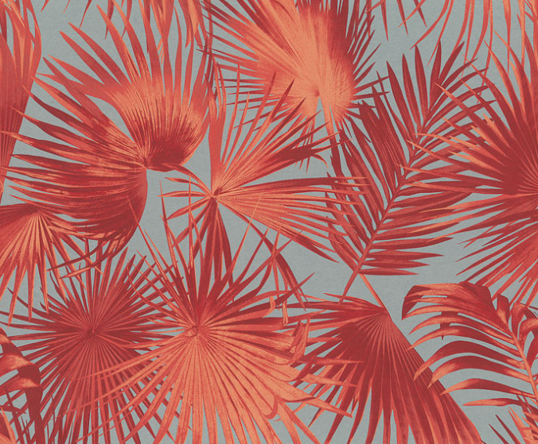
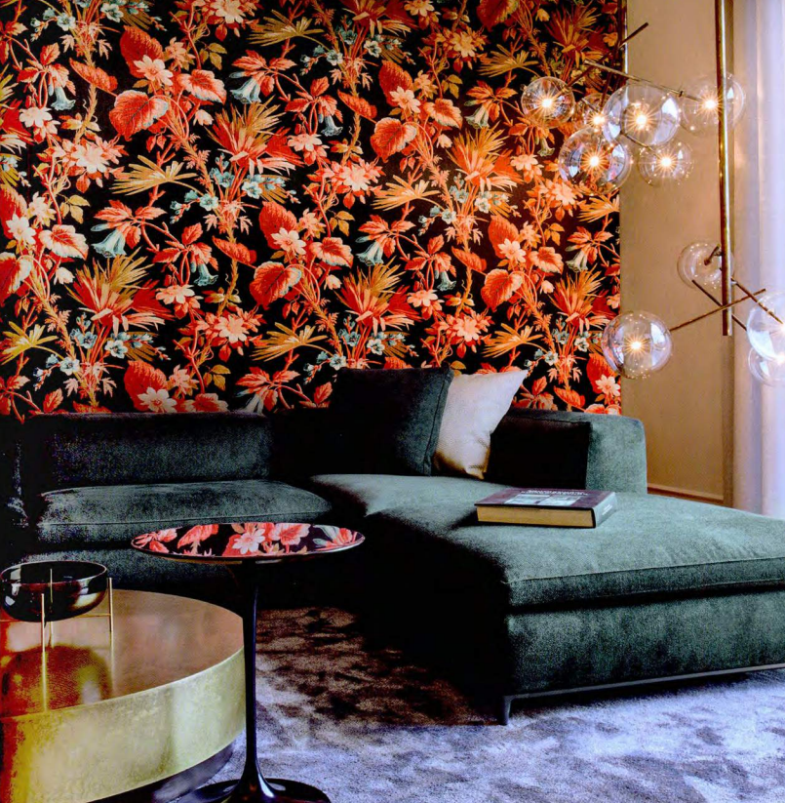
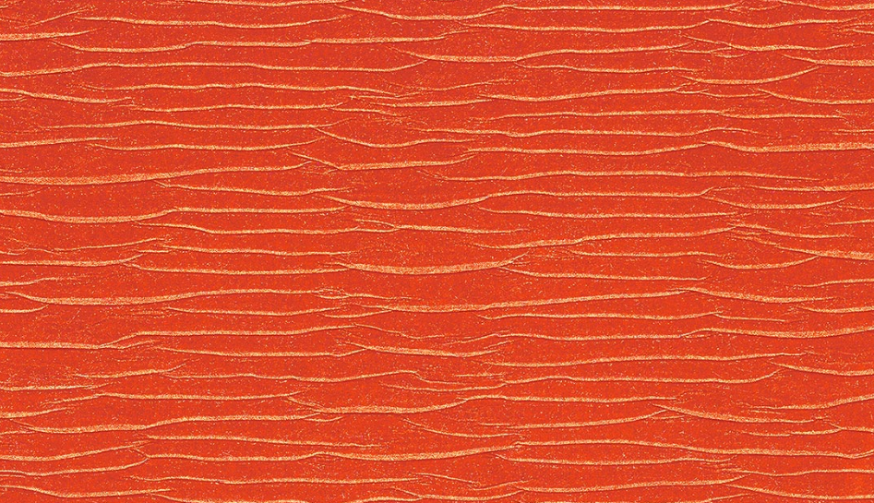
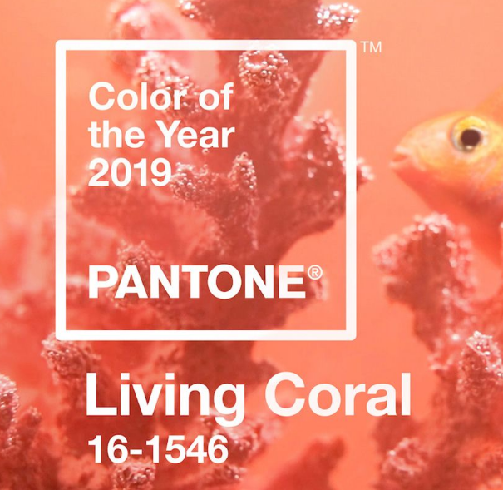
Цвет года Pantone
Wild
Insolence
Vanguard

Slide 17
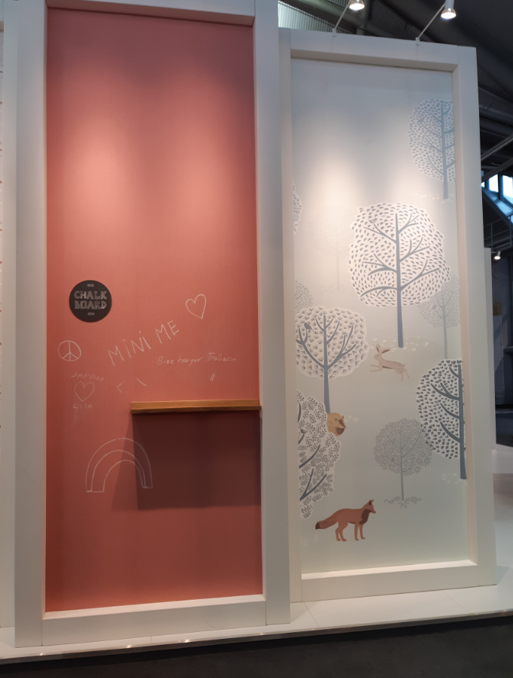
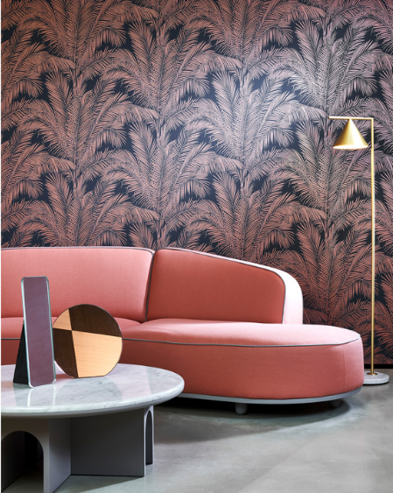
Mini Me
Exotique

Slide 18
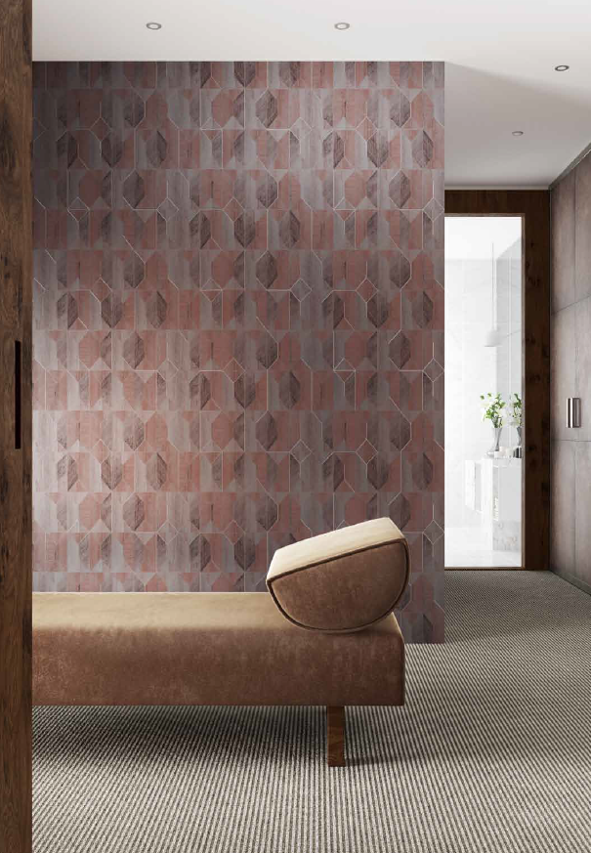
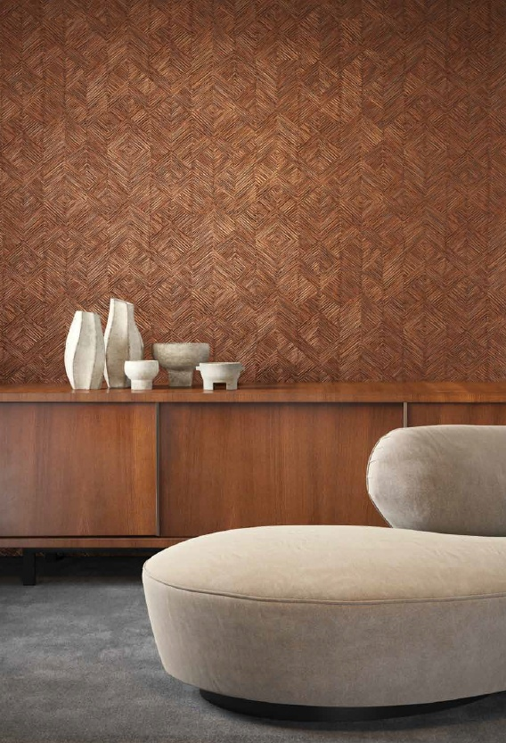
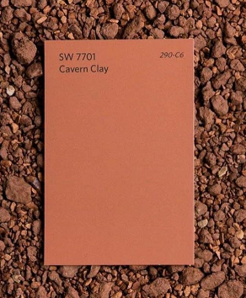
Цвет года Sherwin-Williams
Prisma
Tribute

Slide 19
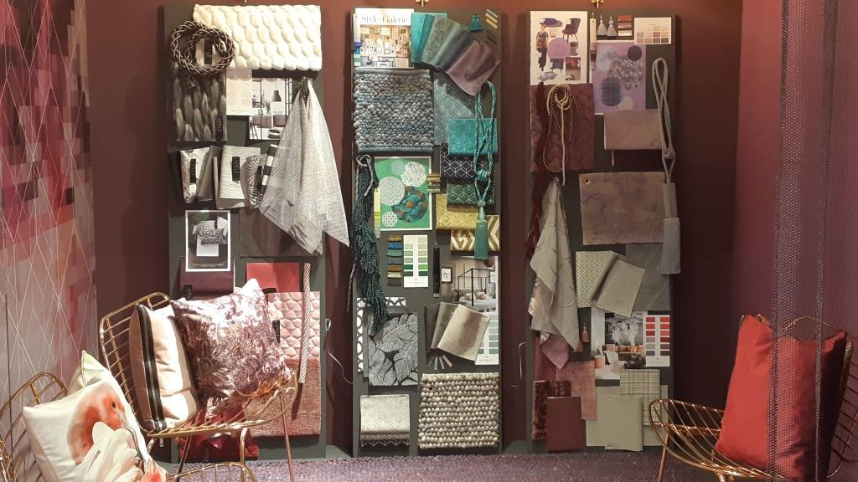

Slide 20
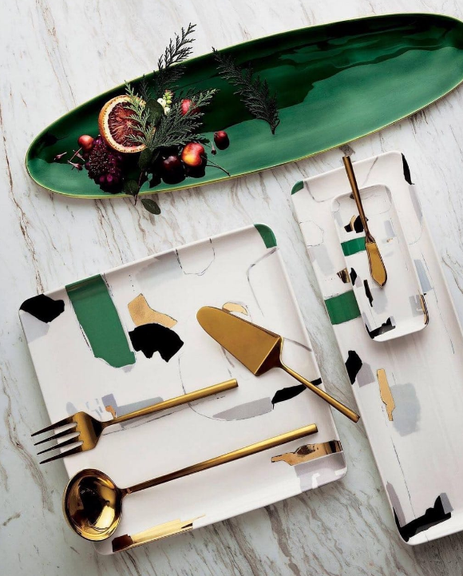
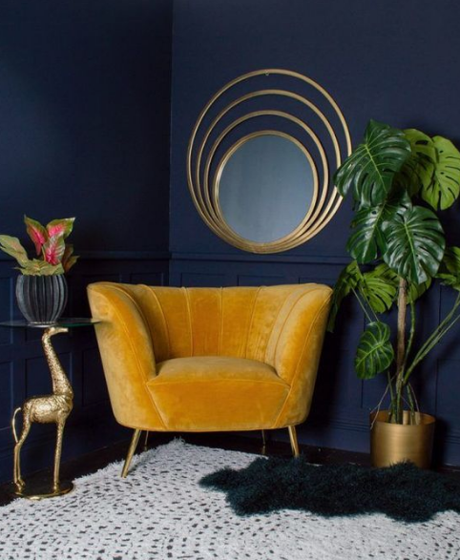
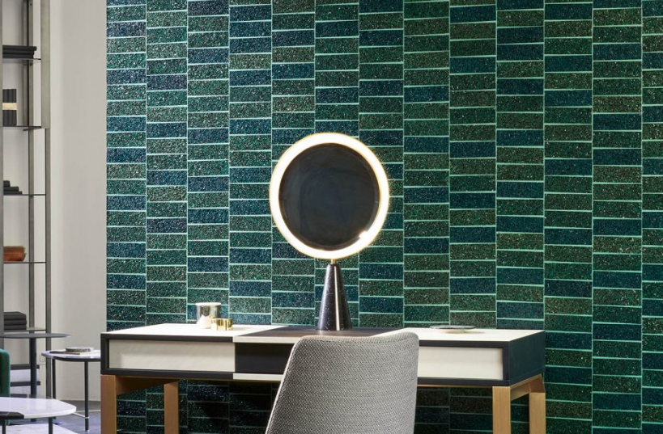
Цвета драгоценных камней
Artisan

Slide 21
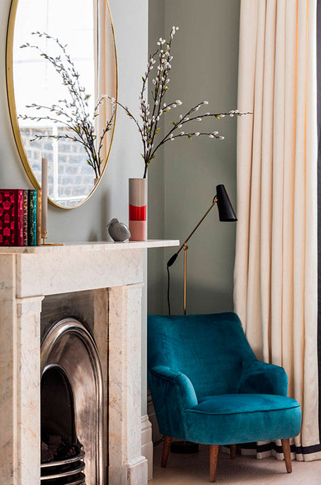
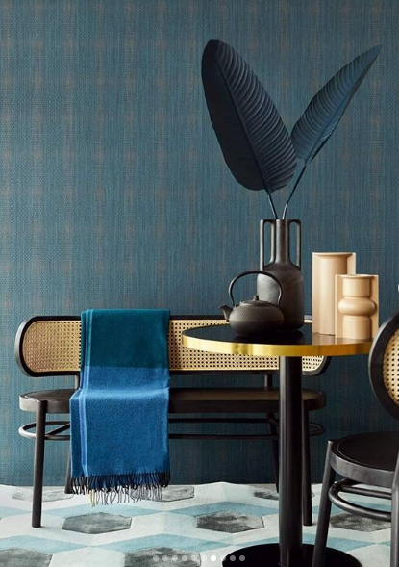
Topaz

Slide 22
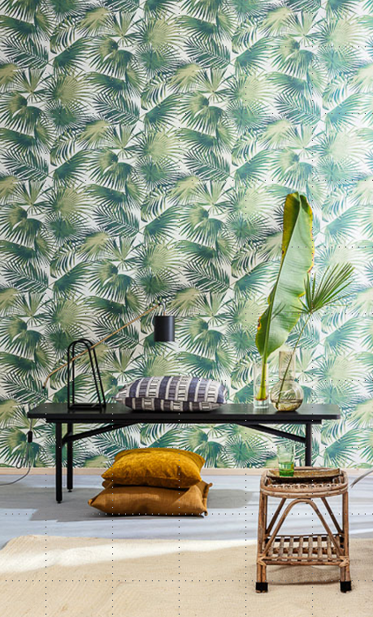
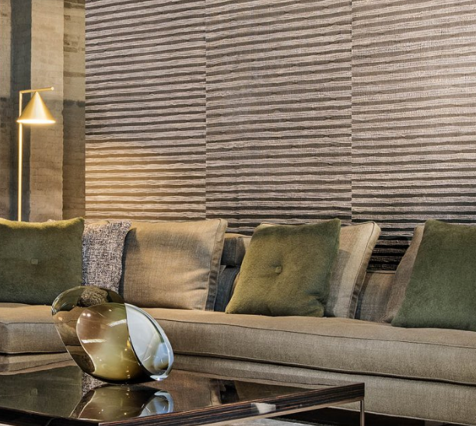
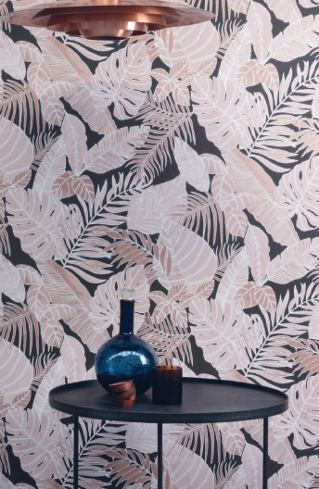
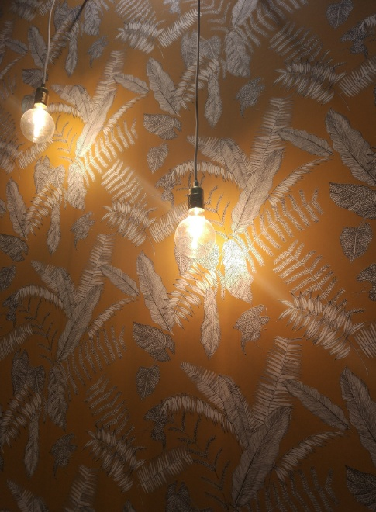
Природные мотивы: тропики
Cantala
Wild
La vie en rose

Slide 23
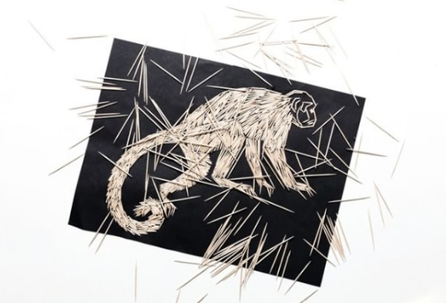
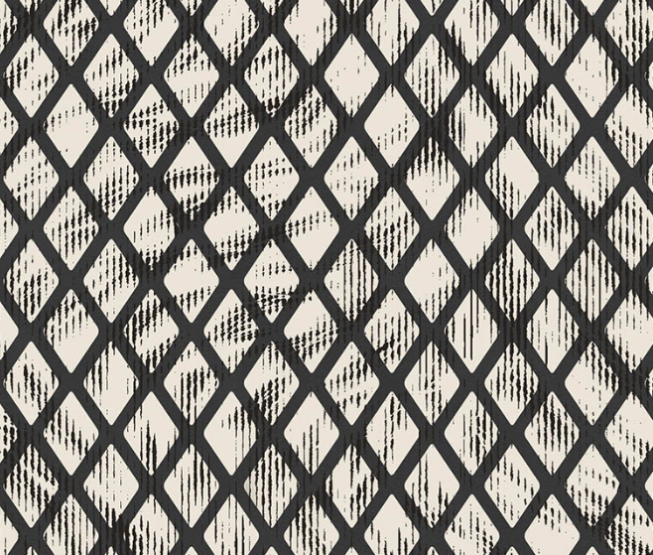
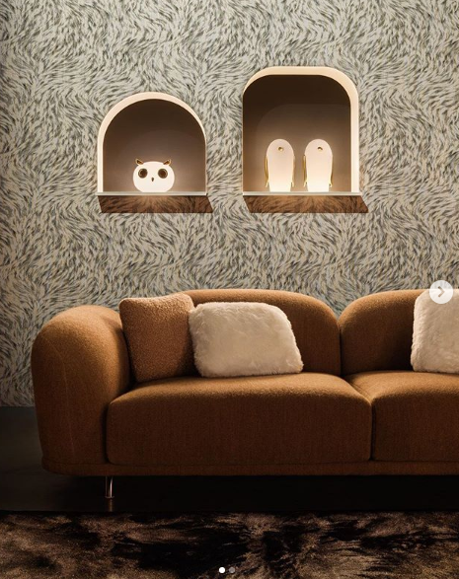
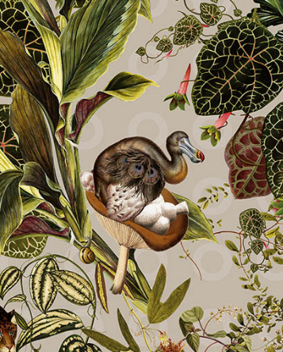
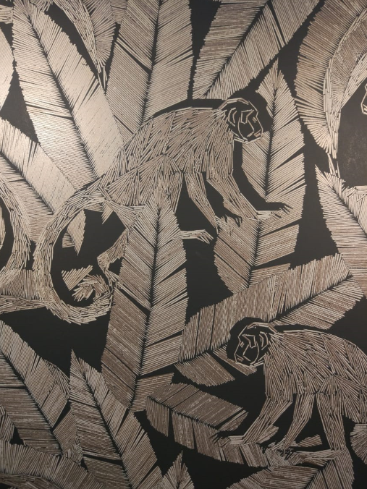
Природные мотивы: животные
Tribute
Moooi

Slide 24




Slide 25


Slide 26




Природные мотивы: цветы
Carmen
Kent
La vie en rose

Slide 27





Rice
Enzo
La vie en rose
Lounge
Enzo

Slide 28




Природные мотивы: натуральные материалы
Artisan
Timber
Cantala

Slide 29




3-D текстуры
Atelier
Moooi

Slide 30



Slide 31


Геометрия
Tinted Tiles

Slide 32


Геометрия
Insolence

Slide 33


Геометрия: ар-деко

Slide 34


Insolence

Slide 35


Gatsby
Onyx

Slide 36




Бахрома
Insolence

Slide 37



Геометрия: абстракции
Vanguard
Prisma

Slide 38



Яркие цвета
Tinted Tiles
Nomadia
Paleo

Slide 39

Новинки коллекций
Eijffinger Topaz Carmen Enzo Lounge Mini Me
Arte Atelier Lino Paleo Vanguard Timber Moooi Hookedonwalls Nomadia Exotique
Khroma Tribute Prisma Kent Khromatic Khroma Zoom La vie en rose Kosmos
Guy Masureel Feria Ode Interwoven

